Slide 1
BeOpenIT
Hackathon Data-IA-ML
TEAM-MACHINE LEARNIA
« L’intelligence artificielle va sauver des vies et créer des emplois.»
Yann LeCun

Slide 2

DESCRIPTION DU BESOIN
Les voyages en avion peuvent être stressants en raison de nombreux facteurs qui échappent au contrôle des passagers;
Minimiser ce stress autant que possible;
Prédire la probabilité d’un vol retardé en fonction de l’heure ou du transporteur aérien.

Slide 3
OBJECTIFS
Problématique des processus d’ingestion des données
Utiliser les algorithmes de machines learning pour la prédiction
Utiliser le modèle machine learning construit pour conseiller un client qui aimerait faire un voyage dans le but d’aider à choisir
Prédire si le vol arrivera en retard de 15 min où non
Prédire si un vol sera annulé ou non
Prédire le temps d'arrivée réelle
Prédire la date réelle de départ

Slide 4







ARCHITECTURE PREVUE
STREAMING
TRAITEMENT
MACHINE LEARNING
INGESTION
ARCHITECTURE REALISER
STREAMING
INGESTION
TRAITEMENT
MACHINE LEARNING

Slide 5

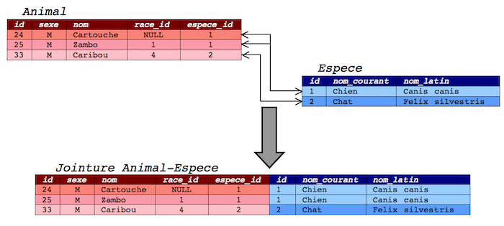
Récupération et traitement des données
http://www.transtats.bts.gov/DL_SelectFields.asp?Table_ID=236, données1
https://www.ncdc.noaa.gov/cdo-web/datasets, donneés 2
Données 1 , 48 variables, 516 739 lignes de données
Données 2, 12 variables, 730 lignes de données
-Jointure à l’aide de FL-Date et Date
-Restriction à la ville de chicago car données sur la météo de chicago

Slide 6
Récupération et traitement des données
-Suppression des variables ID
-Signification des autres variables
-Matrice de corrélation, corrélation entre les variables
Choix des Features
Dataset
REMPLACER LES VALEURS MANQUATES D’UNE VARIABLE PAR LA MEDIANE DES AUTRES DONNEES
DATASET FINAL

Slide 7
CHOIX DES TARGETS EN FONCTION DES BUTS
BUT | TARGET
Prédire si le vol arrivera en retard de 15 min ou non | ARR-DEL 15 (Indicateur de délai d'arrivée, 15 minutes ou plus (1 = Oui) )
Prédire si un vol sera annulé ou non
CANCELLED ( Indicateur de vol annulé ( 1=Oui) )
Prédire le temps d'arrivée réelle
ARR_TIME (Heure d’arrivée réelle)
: Prédire la date réelle de départ
DEP_TIME(Heure de départ réelle)

Slide 8
METRIQUES OBTENUES EN FONCTION DES BUTS

Slide 9
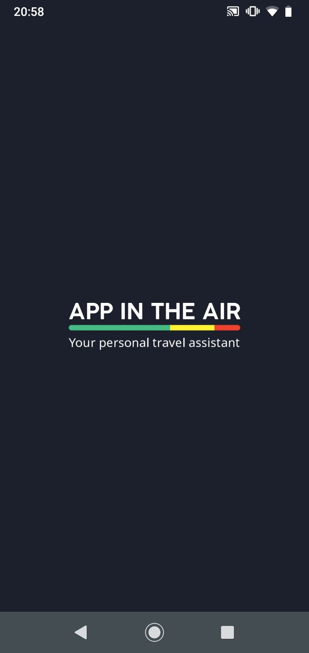




BUSINESS MODEL
MOBILE ET WEB
-Prédiction de la date réelle de départ
AVANT LE DÉPART
Données à entrer : Jour de la semaine, date de départ prévu, identifiant du vol
- Prédire si le vol arrivera en retard de 15 min où non
Données à entrer : Jour de la semaine, date réel de départ, identifiant du vol, date d’arrivée prévu
- Prédire le temps d’arrivée réelle
AU DÉPART
Données à entrer : Jour de la semaine, date réel de départ, identifiant du vol, date d’arrivée prévu
-Prédire si un vol sera annulé ou non
Données à entrer : Jour de la semaine, date réel de départ, identifiant du vol, date d’arrivée prévu

